Slide 1

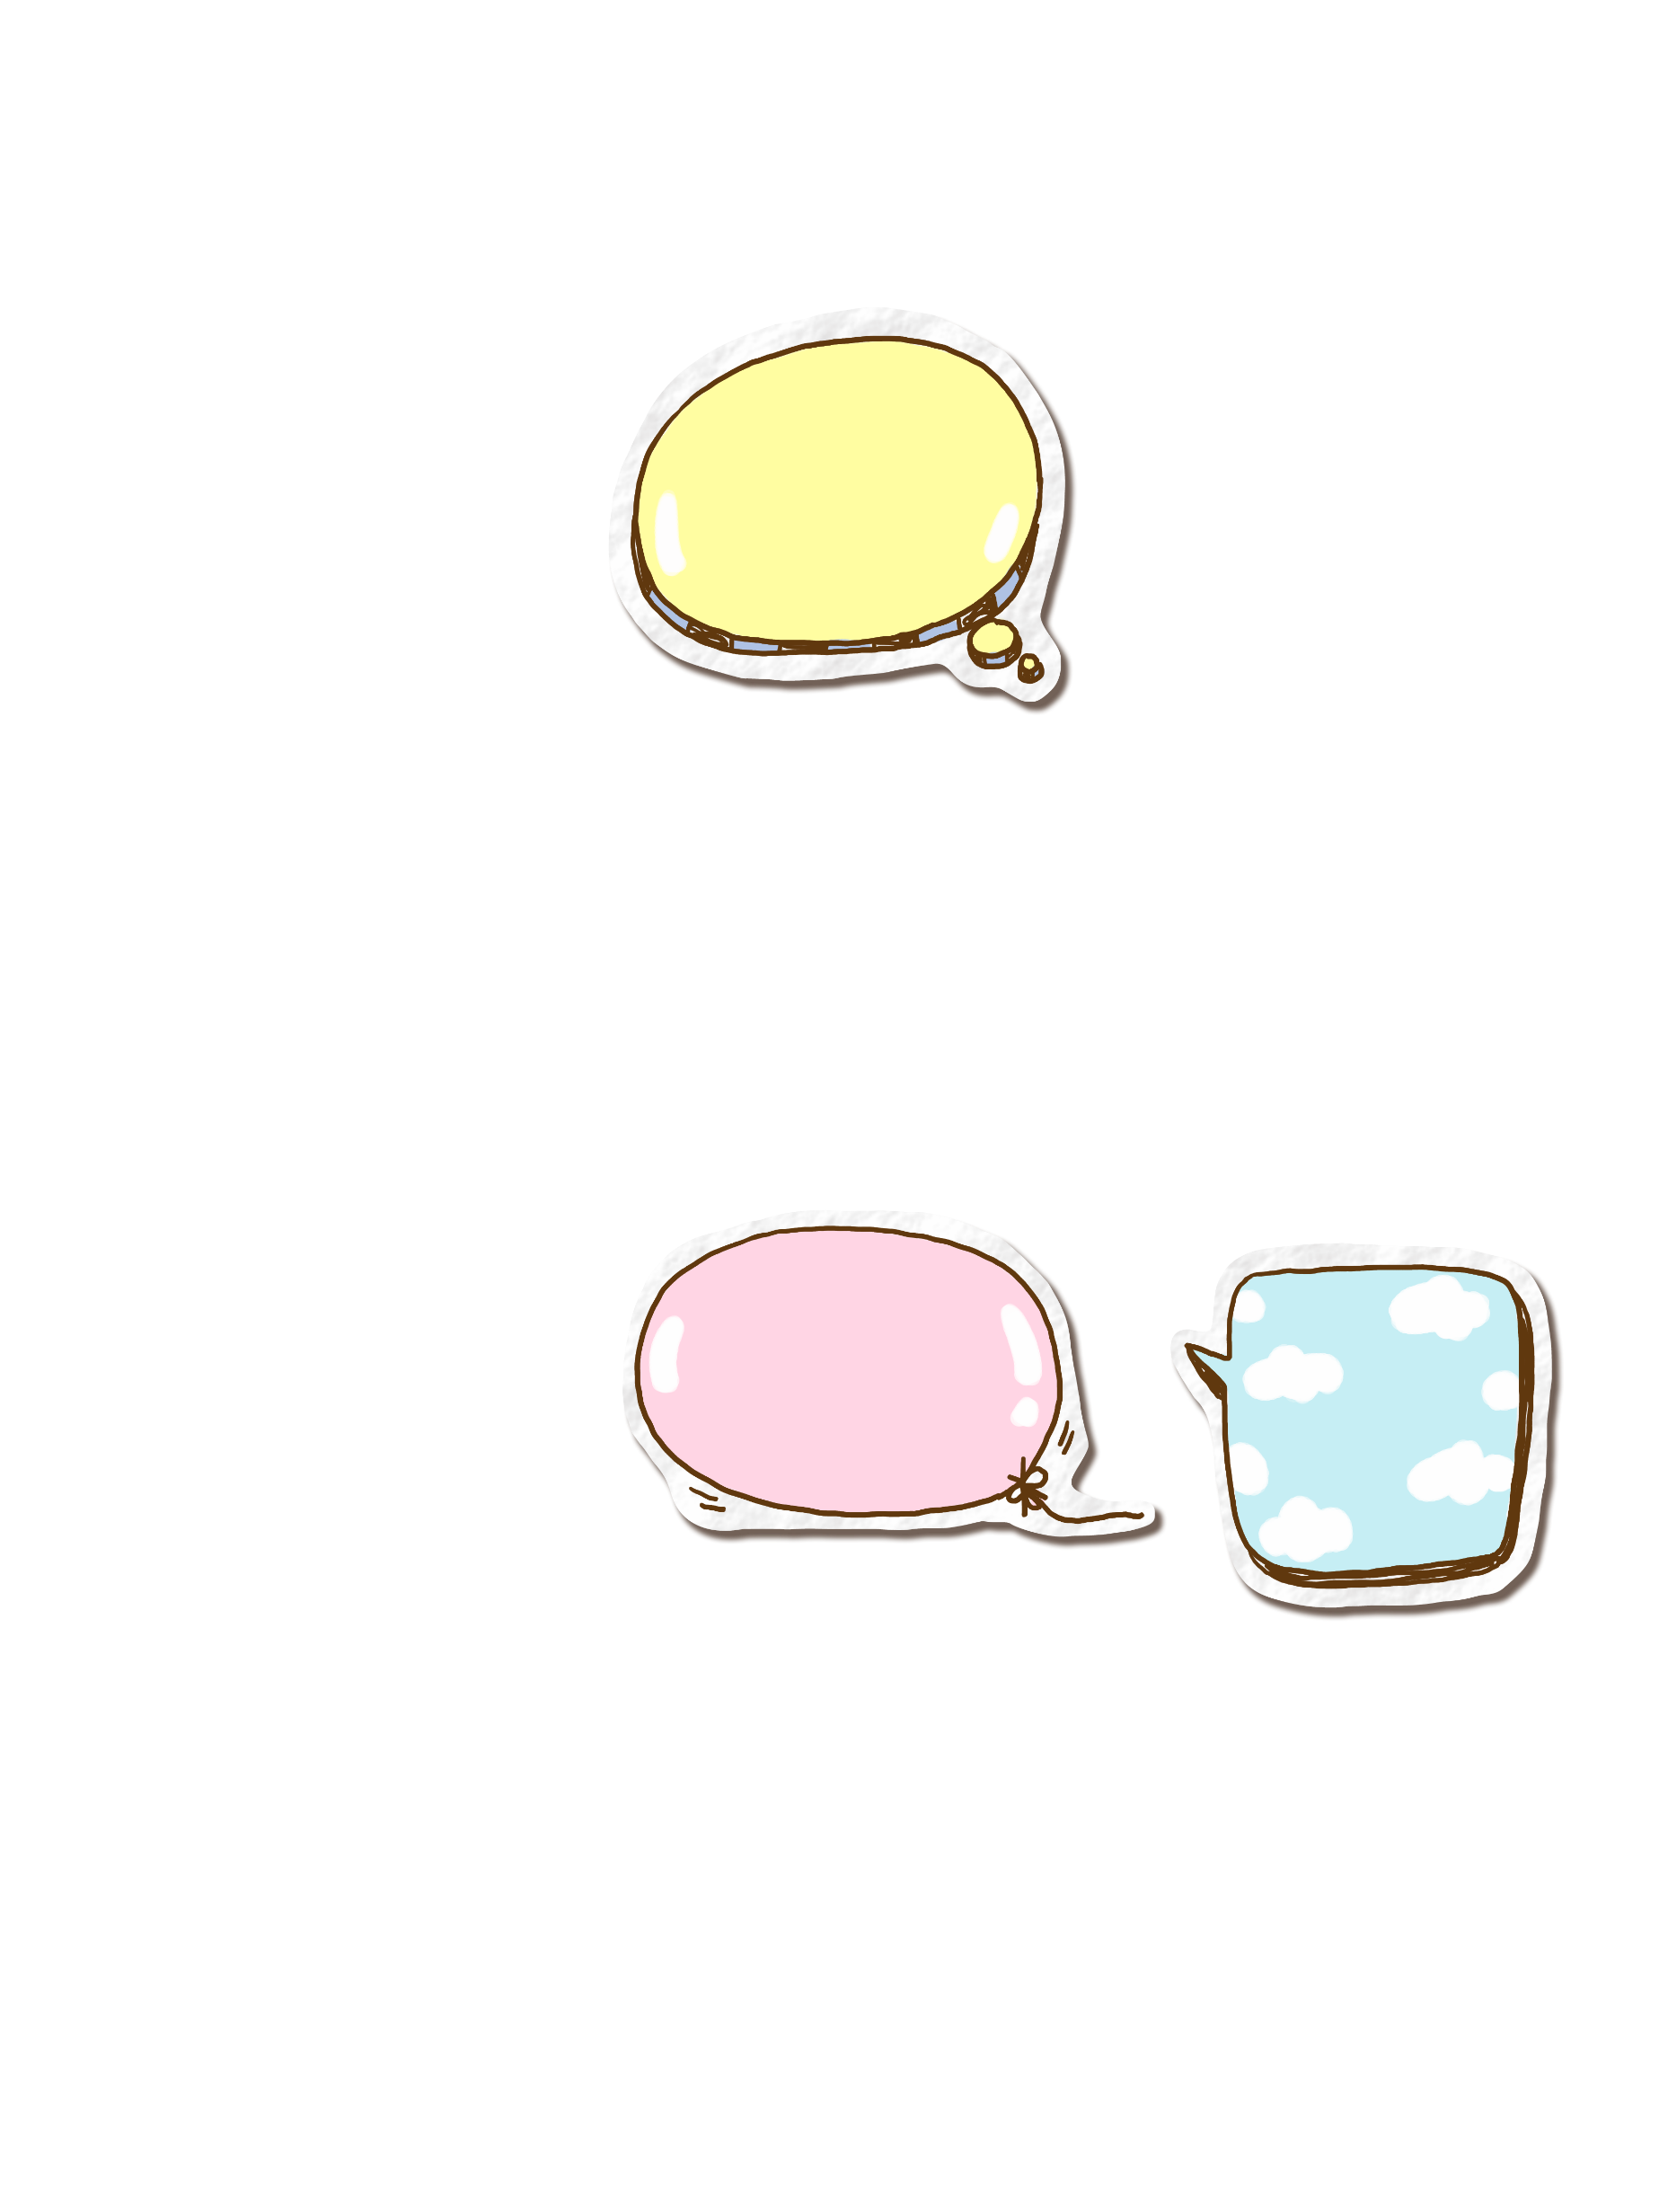


Tính chu vi hình tam giác có độ dài các cạnh là 7 cm, 3 cm và 15 cm.
Đáp án: 25 cm

Slide 2
Tính chu vi hình tứ giác có cạnh là 6 dm, 4 dm, 5 dm và 17 dm.
Đáp án:
32 cm

Slide 3



Thứ … ngày … tháng … năm 2022
Chu vi hình chữ nhật, hình vuông
Notes:
GV gợi mở để hs tự trả lời dưới gợi ý của gv

Slide 4




Khám phá

Slide 5

Notes:
GV gợi mở để hs tự trả lời dưới gợi ý của gv

Slide 6
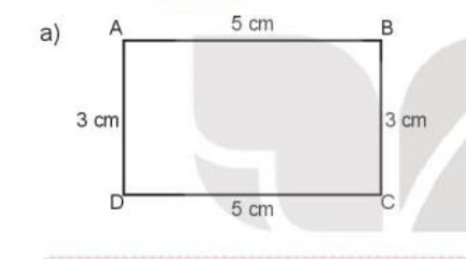
Chu vi hình chữ nhật ABCD là:
5 + 3 + 5 + 3 = 16 (cm)
Hoặc
(5 + 3) x 2 = 16 (cm)
Muốn tính chu vi hình chữ nhật ta lấy chiều dài cộng chiều rộng (cùng đơn vị đo) rồi nhân với 2.
Notes:
GV gợi mở để hs tự trả lời dưới gợi ý của gv

Slide 7
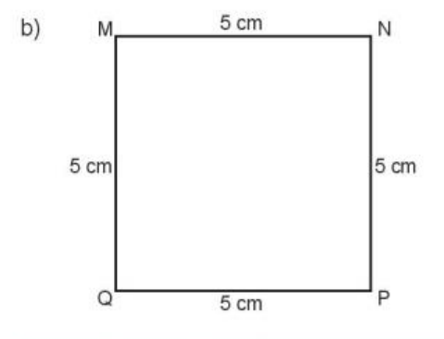
Chu vi hình vuông MNPQ là:
5 + 5 + 5 = 5 = 20 (cm)
Hoặc
5 x 4 = 20 (cm)
Muốn tính chu vi hình vuông ta lấy độ dài một cạnh nhân với 4.
Notes:
GV gợi mở để hs tự trả lời dưới gợi ý của gv

Slide 8
Hoạt động

Slide 9


1
Số?
Notes:
GV gợi mở để hs tự trả lời dưới gợi ý của gv

Slide 10
32
28
40
Notes:
GV gợi mở để hs tự trả lời dưới gợi ý của gv

Slide 11

Tính chu vi hình chữ nhật có:
2
a) Chiều dài 6 cm, chiều rộng 4 cm.
Mẫu:
Bài giải
Chu vi hình chữ nhật là:
(6 + 4) x 2 = 20 (cm)
Đáp số: 20 cm.
2 cm
Bán kính
Đường kính

Slide 12
Tính chu vi hình chữ nhật có:
2
b) Chiều dài 8 m, chiều rộng 2 m.
Bài giải
Chu vi hình chữ nhật là:
(8 + 2) x 2 = 20 (cm)
Đáp số: 20 cm.
2 cm
Bán kính
Đường kính

Slide 13
Tính chu vi hình chữ nhật có:
2
c) Chiều dài 15 dm, chiều rộng 10 dm.
Bài giải
Chu vi hình chữ nhật là:
(15 + 10) x 2 = 50 (dm)
Đáp số: 50 dm.
2 cm
Bán kính
Đường kính

Slide 14
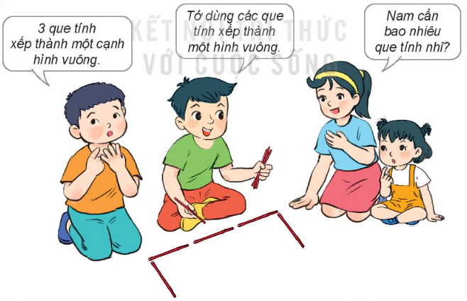
3
Đố em biết Nam cần dùng bao nhiêu que tính để sắp xếp thành một hình vuông có cạnh gồm 3 que tính như hình vẽ trên?
Notes:
GV gợi mở để hs tự trả lời dưới gợi ý của gv

Slide 15
Số que tính để xếp thành một hình vuông có cạnh gồm 3 que tính là:
3 x 4 = 12 (que tính)
Vậy Nam cần 12 que tính để xếp thành một hình vuông có cạnh gồm 3 que tính như hình vẽ trên.
Notes:
GV gợi mở để hs tự trả lời dưới gợi ý của gv

Slide 16


Slide 17







TRÒ CHƠI
Nhạc nền

Slide 18


Slide 19


